Slide 1




Tập viết chữ hoa f
Kiểu 2

Slide 2

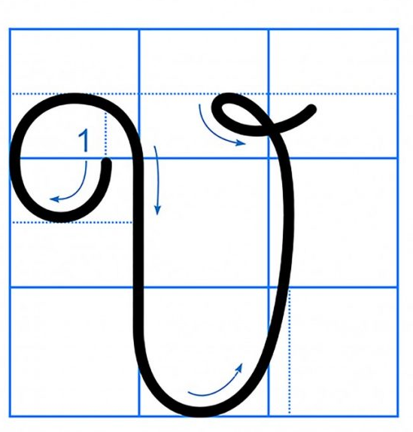
Viết chữ hoa f
Chữ Z cỡ vừa cao 5 li; chữ Z cỡ nhỏ cao 2,5 li.

Slide 3





Viết bảng con

Slide 4



Chọn ý đúng nhất:
*Con chữ f cỡ vừa cao mấy ô li ?
a) 4 ô li
b) 5 ô li
c) 6 ô li

Slide 5
Chọn ý đúng nhất:
*Con chữ f cỡ nhỏ cao mấy ô li ?
a) 2 ô li rưỡi
b) 4 ô li
c) 6 ô li

Slide 6
Chọn ý đúng nhất:
*Con chữ f gồm mấy nét?
a) 1 nét
b) 2 nét
c) 3 nét

Slide 7

VIẾT ỨNG DỤNG
fiệt Wam có nhiều danh lam thắng cảnh.
a. Chữ cái nào được viết hoa?
b. Khoảng cách giữa các chữ ghi tiếng như thế nào?
c. Những chữ cái nào cao 2.5 li ?
→ Chữ V, N
→ Khoảng cách giữa các chữ ghi tiếng là 1 con chữ o.
→ Chữ f , h, l, g.

Slide 8






Thực hành
viết vở

Slide 9




Măng Non
Măng Non

